Slide 1

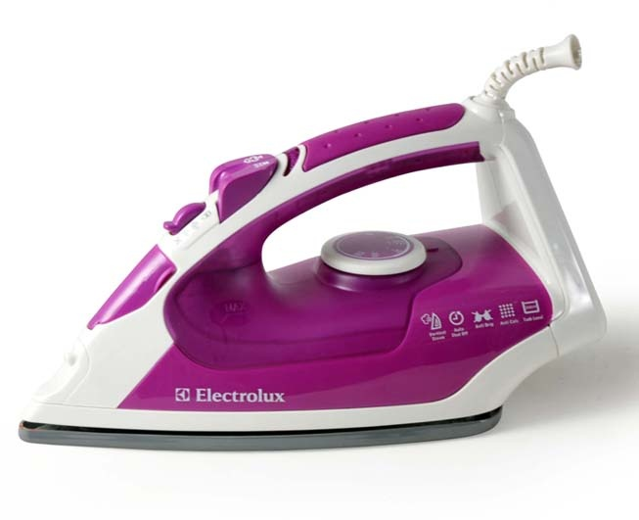

EGSI520
伊莱克斯电熨斗
市场价：318.00
供货价：105.00
产品参数：1500W
水箱容量：300mL
包装尺寸：32×16×17.6cm
装箱数：6个/箱
卖点：
水箱容积300ml
垂直蒸汽
360度球星旋转电线
1.8m电源线
橡胶防滑手柄
自动清洗功能

